Slide 1
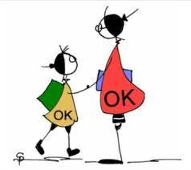
W Szkole Podstawowej nr 12 w Olsztynie stosujemy ocenianie kształtujące „OK”

Slide 2
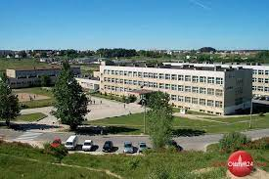

Slide 3
Uczeń jest OK☺ – Nauczyciel jest OK☺

Slide 4
Czym jest ocenianie kształtujące? OK?
Ocenianie kształtujące to metoda pracy nauczycieli i uczniów pomagająca uczniom w uczeniu się i zdobywaniu nowej wiedzy i umiejętności, a nie wyłącznie realizowanie programu nauczania.
Przyświecają nam następujące idee:
Systematyczne pozyskiwanie przez nauczyciela informacji o przebiegu procesu uczenia się ucznia a nie tylko w perspektywie realizacji tematu czy działu obejmujących wiele spotkań, ale już w toku trwania danej jednostki lekcyjnej. Dzięki temu nauczyciel może „tu i teraz” modyfikować dalsze nauczanie i dawać uczniom informację zwrotną pomagającą im w nauce.
Pokazanie uczniowi, że to on jest odpowiedzialny za naukę i ukierunkowanie swojego rozwoju. Rolą nauczyciela zaś powinno być udzielanie uczniowi wsparcia oraz monitorowanie jego postępów.

Slide 5
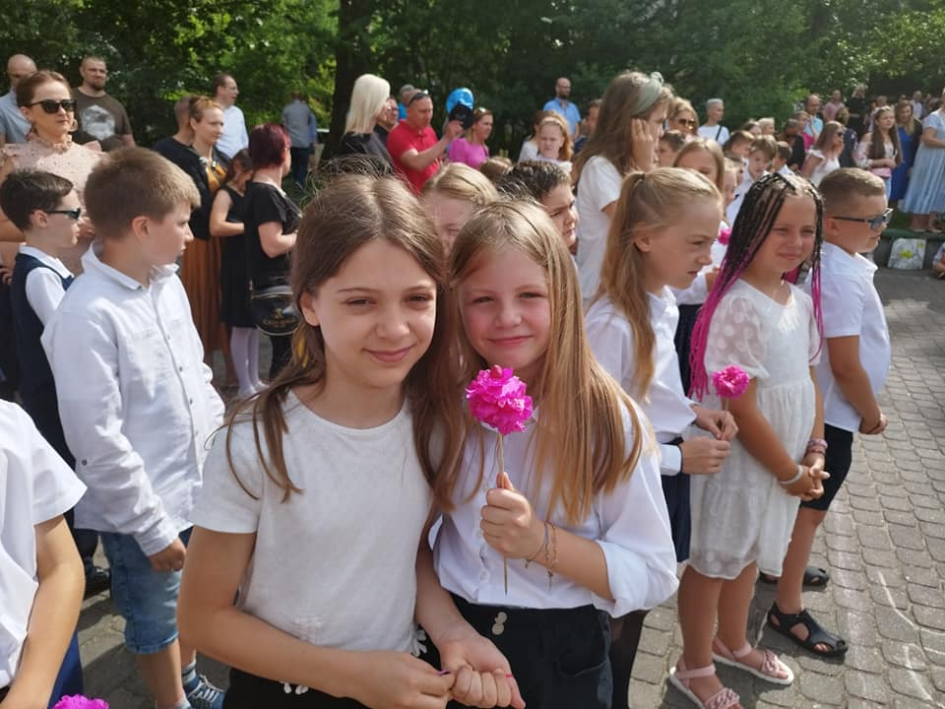
najlepsze rezultaty OK przynoszą:
monitorowanie nauczania,
eksponowanie celów lekcji i kryteriów sukcesu,
przekazywanie informacji zwrotnej,
pozytywne relacje nauczyciel‑uczeń.

Slide 6
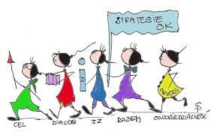
5 filarów- STRATEGII OK, stanowiących fundament organizacji procesu nauczania.

Slide 7
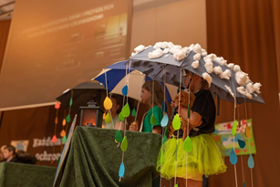
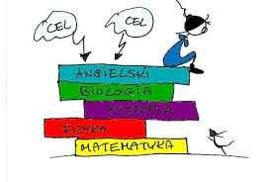
1. CELE I KRYTERIA SUKCESU
Określanie i wyjaśnianie uczniom celów uczenia się i kryteriów sukcesu
Nauczyciel dba o to, aby uczniowie podczas lekcji znali jej temat, cele oraz kryteria sukcesu.
Cel lekcji musi być sformułowany w sposób zrozumiały dla każdego ucznia, podany językiem ucznia. Przed zakończeniem lekcji nauczyciel sprawdza wraz z uczniami, czy cel został osiągnięty.
Nauczyciel ustala i podaje uczniom do wiadomości, co będzie podlegało ocenie (tzw. „nacobezu” – na co będziemy zwracać uwagę) – kryteria sukcesu.
Każda lekcja i każdy sprawdzian powinny być poprzedzone podaniem uczniom przyjętych kryteriów sukcesu.
Dzięki zastosowaniu I strategii uczeń wie czego i po co będzie się uczył, a także czego wymaga od niego nauczyciel oraz co powinien umieć, aby być ocenionym?
Cele i kryteria są parasolem bezpieczeństwa dla ucznia.

Slide 8
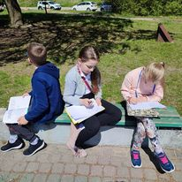
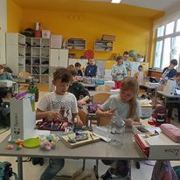
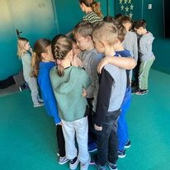
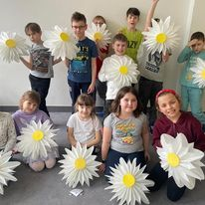
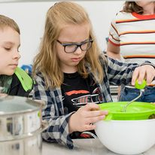
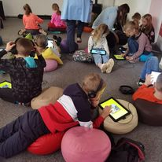
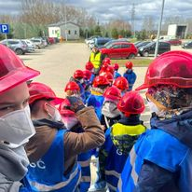
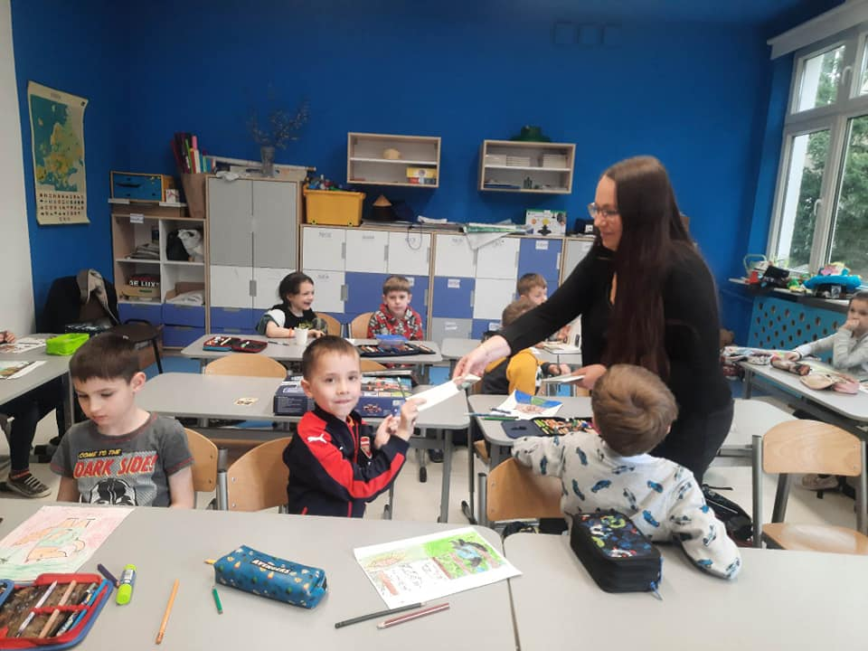
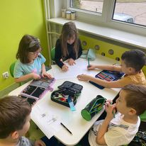
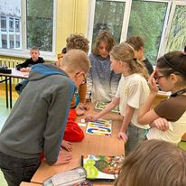
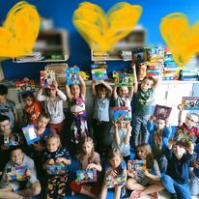
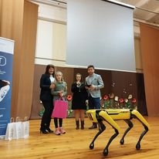
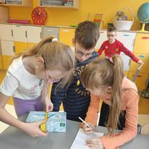
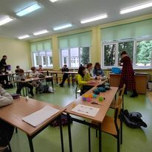
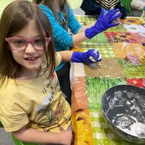
Na czym one polegają? jak je rozpoznać wśród tylu szkolnych sytuacji ?

Slide 9
Uważaj…Każde dziecko przynosi do szkoły 2 plecaki… Nauczyciel zawsze o tych bagażach pamięta…

Slide 10
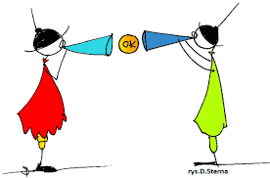
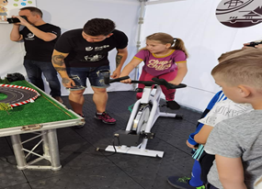
2. DIALOG:
Organizowanie w klasie dyskusji, zadawanie pytań i zadań przynoszących informacje, czy i jak uczniowie się uczą.
Lekcja powinna być dialogiem pomiędzy nauczycielem a uczniami. Jego celem jest stymulowanie ciekawości uczniów oraz zachęcanie ich do rozważań i samodzielnego poszukiwania odpowiedzi. W oparciu o posiadaną przez uczniów wiedzę, nauczyciel formułuje zadania mające na celu tworzenie porównań i map myślowych.
Dzięki prowadzonemu przez nauczyciela dialogowi na temat tego, co uczniowie już zrozumieli, a na co należy poświęcić więcej czasu, wie on, na jakim etapie nauki są jego uczniowie i do tej wiedzy dostosowuje swoje nauczanie.
Nauczyciel (w oparciu o podejmowany dialog z uczniami) stale monitoruje stan wiedzy i umiejętności swoich uczniów i „nie przechodzi z materiałem dalej”, jeśli jego uczniowie jeszcze nie są na to gotowi.

Slide 11
3. INFORMACJA ZWROTNA
Udzielanie uczniom takich informacji zwrotnych, które umożliwiają uczniom widoczny postęp
Stopień, który nauczyciel wystawia uczniowi (podsumowujący jego pracę) niejednokrotnie nie jest informacją użyteczną. Stąd też w systemie OK nauczyciel stosuje w procesie uczenia się formę wyczerpującego komentarza – informacji zwrotnej. Stara się przy tym, aby informacja zwrotna często „gościła” w toku danej lekcji, odnosiła się do wcześniej ustalonych kryteriów sukcesu oraz odpowiadała na cztery podstawowe pytania:
Co uczeń zrobił dobrze?
Co należy poprawić?
Jak należy to poprawić?
Jak uczeń ma się dalej rozwijać?

Slide 12
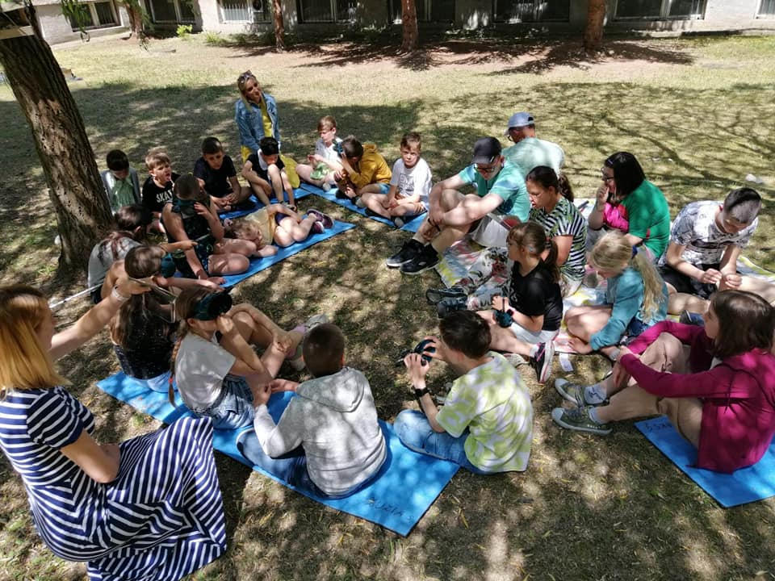
4. WSPÓŁPRACA UCZNIÓW, CZYLI WZAJEMNE NAUCZANIE
Umożliwia uczennicom i uczniom korzystanie w procesie uczenia się z wiedzy i umiejętności koleżanek i kolegów.
W systemie OK nauczyciel wychodzi z założenia, że człowiek najlepiej uczy się w grupie, ponieważ proces nauczania jest procesem społecznym. Wobec tego nauczyciel tak organizuje proces uczenia się, aby uczniowie pracowali w parach lub w zespołach. Dzięki temu uczniowie nie tylko uczą się od siebie nawzajem, ale także kształtują w sobie umiejętność współpracy.
W toku pracy grupowej, uczniowie również – na podstawie poznanych wcześniej kryteriów – przekazują sobie informację zwrotną o wykonanej pracy.

Slide 13
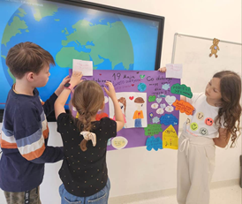
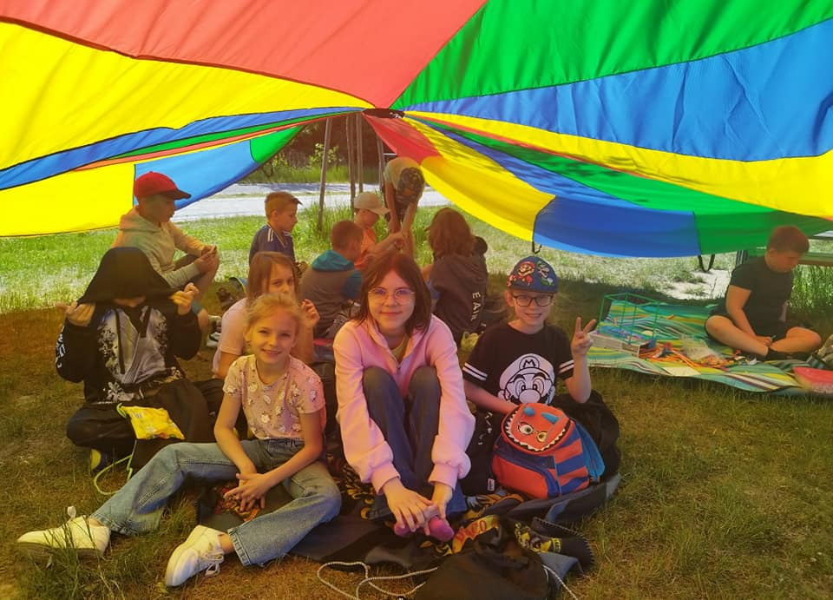
5. ODPOWIEDZIALNOŚĆ
Wspomaganie uczniów, by stali się autorami i podmiotami swojego procesu uczenia się
W systemie OK nauczyciel podejmuje różnorodne działania motywujące ucznia do nauki. Ważne jest przy tym wzmacnianie w uczniach poczucia własnej wartości oraz budowanie emocjonalnego zainteresowania nauczanym przedmiotem.
Wśród działań motywujących odnajdujemy m.in.: budowanie zainteresowania nauczanymi zagadnieniami, wskazywanie przydatności nauczanych treści w życiu codziennym, odnoszenie poznanych treści do otaczającego świata, zapraszanie do współpracy rodziców, zachęcanie uczniów do stosowania samooceny, zadawanie pytań kluczowych, czyli takich, które w ciekawy sposób pokazują szerszy kontekst tematu (np. Jak odróżnisz wodę destylowaną od wody mineralnej?).

Slide 14
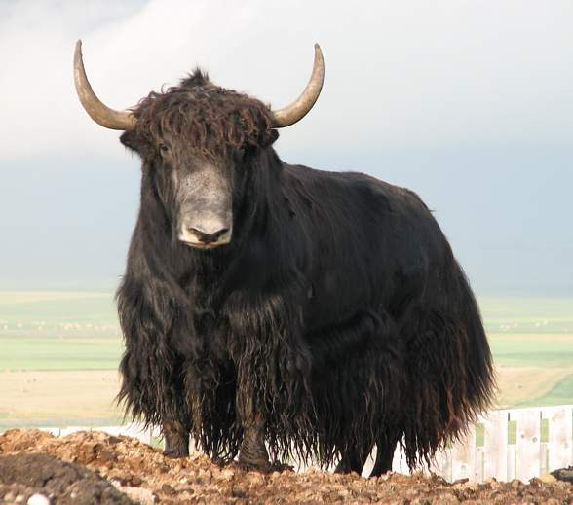
Do zadań każdego z nauczycieli należy i od każdego z Nauczycieli zależy, w jaki sposób będzie stosował w praktyce ocenianie kształtujące na swoich zajęciach w Szkole Podstawowej nr 12 w Olsztynie
Alicja Pogorzelska
Dyrektor SP 12
W prezentacji wykorzystałam zdjęcia szkoły oraz grafikę
Centrum Edukacji Obywatelskiej
JAK

